Slide 1
МНОЖЕСТВЕННЫЙ ИНТЕЛЛЕКТ И СУББОТНЯЯ ШКОЛА
Мини-семинар
Мэй-Эллен Колóн,
доктора философии,
Представленный
на сессии ГК 2010
«СШ и ЛС – методы и инструменты»
Notes:
В преподавании очень важной частью является умение задавать «правильные» вопросы.
Работая с теми, кого мы обучаем, вместо того, чтобы восклицать: «КАК ЖЕ УМНЫ НАШИ УЧЕНИКИ?» мы должны мыслить в другом направлении и задаваться вопросом: «КАКИМИ СПОСОБНОСТЯМИ НАДЕЛЕНЫ ТЕ, КОГО МЫ ОБУЧАЕМ? ИЛИ ПО-ПРОСТУ «В ЧЁМ СИЛЬНЫ?»

Slide 2
“В ПОГОНЕ ЗА ИНТЕЛЛЕКТОМ”
Найти того, кто может. . .
Notes:
Ледокол (?): «В погоне за интеллектом» (раздаточный материал)

Slide 3
ТЕОРИЯ МНОЖЕСТВЕННОГО ИНТЕЛЛЕКТА ГОВАРДА ГАРДНЕРА
Что такое «интеллект?»
«Интеллект – это СПОСОБНОСТЬ, которая направлена на конкретный КОНТЕНТ (ими могут быть как музыкальные звуки, так и пространственные закономерности)». Говард Гарднер
«Интеллект – это биологический
и психологический потенциал».
Говард Гарднер
Notes:
В нашем современном мире уже привычным стала гонка человечества за интеллектом. Однако существует много различных видов «ума» или «способности мыслить».
Говард Гарднер из Гарвардского университета разработал теорию, которая названа теорией множественного интеллекта.
Так что же такое «разум» или «интеллект»? (читайте слайд)
Источник: Говард Гарднер, «Размышления над теорией множественного интеллекта: мифы и идеи», Фи Дельта Каппан, ноябрь 1995.
Вот такое определение интеллекта можно найти в словаре: Интеллект – это «способность приобретать и применять знания».
Справка:
Теория множественного интеллекта — теория, предложенная Говардом Гарднером в 1983 году как модель интеллекта, которая рассматривает интеллект в различных конкретных (в первую очередь сенсорных) условиях, а не как доминирование одной общей способности к чему-либо.
Гарднер утверждает, что существует широкий спектр когнитивных способностей и есть лишь очень слабая корреляция между ними. Например, теория предсказывает, что ребёнок, который легко обучается умножению, не обязательно, как правило, более умный, чем ребёнок, который имеет большие трудности в обучении этому процессу. Ребёнок, который тратит больше времени, чтобы освоить простое умножение: 1) может лучше научиться умножению через другой подход; 2) может преуспеть в поле за пределами математики; или 3) возможно, даже смотрит на понимание процесса умножения на принципиально более глубоком уровне или, возможно, как на совершенно другой процесс. Такое принципиально более глубокое понимание может привести к тому, что внешне выглядит как медлительность, но на самом деле может скрыть математический интеллект потенциально выше, чем у ребёнка, который быстро запоминает таблицу умножения, несмотря на менее глубокое понимание процесса умножения как такового.
Теория была встречена со смешанной реакцией критики. Традиционные тесты интеллекта и психометрии, как правило обнаруживают высокую корреляцию между различными задачами и аспектами интеллекта, а не низкую корреляцию, которую предсказывает теория Гарднера. Тем не менее, многие педагоги поддерживают практическую ценность подходов, предложенных данной теорией.

Slide 4
СТИЛИ ОБУЧЕНИЯ
«Обучающий стиль обозначает ОБЩИЙ ПОДХОД, который человек может применять к каждому конкретному контенту»
Г. Гарднер
Notes:
Итак, что такое «Стили обучения?» Как они соотносятся друг с другом? (ПРОЧИТАЙТЕ ЦИТАТУ ВМЕСТЕ)
Источник: Говард Гарднер, «Размышления над теорией множественного интеллекта: мифы и идеи», Фи Дельта Каппан, ноябрь 1995.

Slide 5
Обучение, помогающее учителю
ЧУВСТВУЯ
Творческий,
Реляционный ученик
Динамический ученик
ЧТО ЕСЛИ?
4
1
ПОЧЕМУ?
ДЕЛАЯ
НАБЛЮДАЯ
КАК?
3
2
ЧТО?
Ученик здравого смысла
Аналитик
ОСМЫСЛИВАЯ
Notes:
Между прочим, если суммировать стили обучения, то вкратце их можно представить следующим образом (НА СЛАЙДЕ), в формате учебного цикла.
Учителя (буквально: «религиозные коммуникаторы») призваны облегчать процесс обучения. Учителя – это не просто носители информации, задача которых передать её дальше. Акцент делается на изучении, а не на преподавании.
Это касается не только того, чтобы определить тип мышления каждого, но и потому, что все мы учимся лучше, если воспринимаем и обрабатываем информацию по-своему. Отвечая на все вопросы, МЫ ТАКИМ ОБРАЗОМ ПРОХОДИМ ПОЛНЫЙ ЦИКЛ ОБУЧЕНИЯ.
Отношение вырастает из понятий, и они, в свою очередь, влияют на поведение, меняют его. Изменению отношения не будет способствовать знание ни чем не подкреплённых фактов, представленных учителем, ведь конечная цель изучения состоит в том, чтобы удовлетворение от урока получал не тот, кто его проводит, а ученики.
(Информация «Стили обучения/Цикл обучения» представлена Пат Габада и Кэтлин Биглс).

Slide 6
Один цикл обучения
1. Подключить обучаемых к центральной концепции. Создать условия для практического опыта или воззвать к опыту уже имеющемуся
в практике.
2. Поделиться информацией специалистов, используя столько способов, сколько возможно.
3. Помочь применить изученное в практической жизни. Испытать на собственном опыте.
4. Способствовать исследованию новых открытых путей обучения, предоставить возможность поделиться ими с другими.
Notes:
Цикл обучения включает в себя следующие четыре основные процесса:
1. Анализ и обсуждение опыта. Это – начало обучения.
2. Размышление над информацией.
3. Испытание и персонализирование информации или получение её и накопление с последующим отсеканием от неё «лишнего».
4. Интегрирование информации, «инсайт».

Slide 7
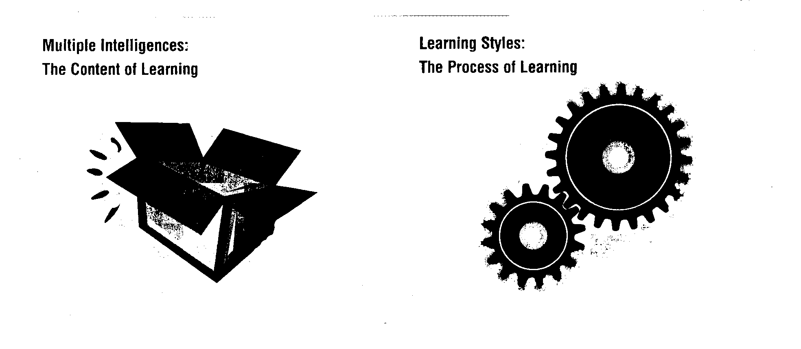
КОНТЕНТ И ПРОЦЕСС ОБУЧЕНИЯ
Стили обучения:
Процесс обучения
Множественный интеллект:
Контент обучения
Харви Силвер и др., «Итак, каждый может учиться: интегрирование стилей обучения и множественного интеллекта» (Harvey F. Silver, et. al. So Each May Learn: Integrating Learning Styles and Multiple Intelligences, (Alexandria, VA: Association for Supervision and Curriculum Development, 2000), p. 41.)
Notes:
На слайде представлены рядом две теории обучения. Позже мы поговорим о том, как можно соединить эти две модели: стили обучения и множественный интеллект, чтобы сделать обучение ещё более интересным, лёгким и радостным.
Сейчас рассмотрим подробнее теорию множественного интеллекта.

Slide 8
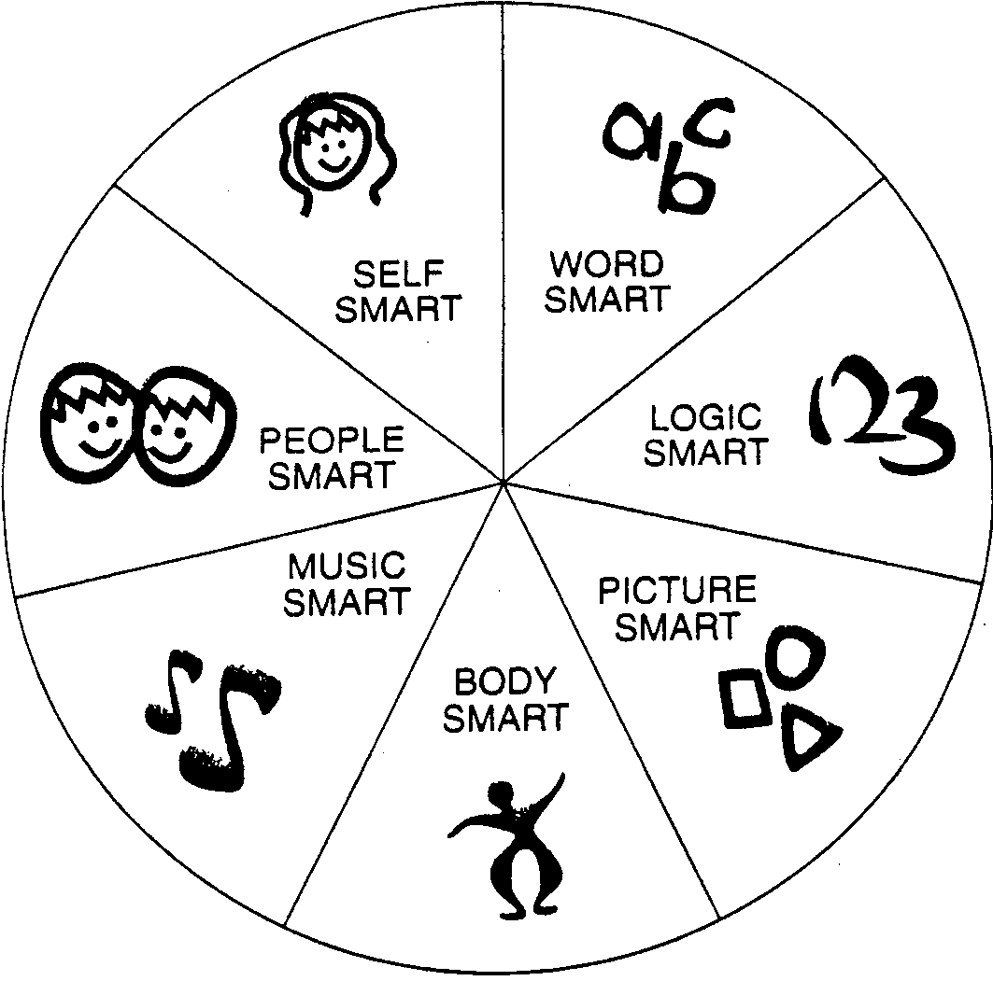
Теория множественного интеллекта Г. Гарднера – как их распознать?
Интраперсональный или Внутриличностный (иными словами: самопознание)
Словесно-Лингвистический
Межличностно-социальный
Логико-математический
Музыкально-ритмический
Визуально-пространственный или Пространственно-Механистический
Телесно – кинестетический
Notes:
Какие виды интеллекта или умственных способностей существуют у людей? Говард Гарднер разделил понятие интеллекта, разбив его на различные сектора (к своему списку он добавил ещё Натуралистический и Экзистенциальный виды интеллекта - их нет на диаграмме – см. более подробную информацию в подстрочнике, ниже). Диаграмма, представленная на слайде в виде круга наглядно показывает теорию Множественного интеллекта Г. Гарднера.
(Для дополнительной информации см. Thomas Armstrong, 7 Kinds of Smart: Identifying and Developing Your Many Intelligences, New York: Penguin Books USA, Inc., 1993.)
(РАЗДАТОЧНЫЙ МАТЕРИАЛ ОТНОСЯЩИЙСЯ К ЭТОЙ ТЕМЕ: «HUMAN INTELLIGENCE HUNT» ИЛИ «ОХОТА ЗА ИНТЕЛЛЕКТОМ»)
Иными словами теория Говарда Гарднера доказывает, что нет людей безнадёжных для обучения. Он «… полагает, что в большинстве случаев… составляющие интеллектанезависимы, и человек, слабо одарённый в одной области, может быть блестяще одарённым в другой. Исследователи этого направления придерживаются точки зрения, согласно которой «разуму можно обучить» и в этом случае задача учителя – разбудить спящие способности ученика, особенно в тех случаях, когда они лежат далеко от логических и лингвистических способностей, востребованных прежде всего в курсах школьных программ».
«Я утверждал, что все люди обладают не одним интеллектом (который часто называют G-фактором как сокращение от General intelligence - «общего интеллекта»). Скорее, будучи особенными существами, мы, люди, наделены рядом относительно автономных интеллектов. Большая часть литературы по вопросам интеллекта изучает комбинацию лингвистического и логического интеллектов, которые, как я часто говорю, составляют достояние профессора юриспруденции. Но досконально изучить человека можно, лишь изучив также пространственный, телесно-кинестетический, музыкальный, внутри- и межличностный интеллекты. Эти виды интеллекта есть у каждого из нас - именно это делает нас людьми с когнитивной точки зрения. И всё же в каждое отдельное мгновение люди отличаются по своим интеллектуальным профилям в силу факторов наследственности и жизненного опыта. Ни один из видов интеллекта не является сам по себе художественным или нехудожественным. Лучше было бы сказать, что при желании человек может воспользоваться несколькими видами интеллекта в эстетических целях. Из этой психологической теории нельзя делать никаких непосредственных выводов относительно системы образования, но если люди отличаются по своим интеллектуальным профилям, разумно было бы учесть эти различия при составлении учебных программ».
Говард Гарднер, Структура разума: теория множественного интеллекта, М., «Вильямс», 2007 г., с. 9 и 12.
Каждый человек обладает всеми видами интеллекта. Большинство людей может развить каждый из этих видов до достаточно высокого уровня способностей. Однако впрочем человек редко достигает уровней 6 и 7. Также редко кто из людей имеет развитым только один вид интеллекта, который, допустим, развит до его экстремального значения. Большинство из нас сильны в нескольких (по меньше мере двух) типах мышления.
ВИДЫ ИНТЕЛЛЕКТА И ИХ ОПИСАНИЕ (ПО ГАРДНЕРУ):
Вид интеллекта: Лингвистический (word smart)
Описание: Способность оперировать словами как устно (например, как это делает рассказчик, оратор, политик), так и письменно (поэт, писатель, драматург, журналист, редактор). Сложившаяся педагогическая практика сегодня апеллирует к развитию этого вида интеллекта наиболее интенсивно. В школе мы слушаем, пишем, читаем и говорим.
Вид интеллекта: Логико-математический (number smart)
Описание: Способность оперировать числами (математик, бухгалтер, статистик) и мыслить рационально (учёный, компьютерный программист, логик). Этот тип интеллекта также активно задействован в школьных программах.
Вид интеллекта: Визуально – пространственный (picture smart)
Описание: Талант воспринимать мир визуально и анализировать эту информацию (охотник, скаут, гид) , а также трансформировать пространство (архитектор, художник, изобретатель, дизайнер интерьеров). Человек, у которого развит этот тип интеллекта, восприимчив к цвету, форме, линиям, и отношениям между объектами в пространстве. Он может графически выражать свои идеи.
Вид интеллекта: Телесно – кинестетический (body smart)
Описание: Умение использовать тело для самовыражения, передавать эмоции и чувства движениями (атлет, танцор, актер), использовать руки для трансформации разнообразных вещей (ремесленник, скульптор, механик, хирург).
Вид интеллекта: Музыкальный или музыкально-ритмический (music smart)
Описание: Речь идёт о способности воспринимать музыку, оценивать её (музыкальный критик), трансформировать, создавать музыку (композитор), исполнять (исполнитель). Обладающий развитым музыкальным интеллектом человек легко запоминает мелодии и способен их воспроизвести. Он восприимчив к ритму.
Вид интеллекта: Натуралистический (nature smart)
Описание: Натуралист обладает способностью ориентироваться среди многих живых организмов (ботаник, ветеринар, лесник), а также обладает чувствительностью и внимательностью, интересом к определенным характеристикам окружающего мира (метеоролог, геолог, археолог).
Вид интеллекта: Межличностный (people smart)
Описание: Умение различать настроения, мотивы, намерения и чувства других людей. Способность коммуницировать, т.е. обмениваться информацией с другими людьми вербально и невербально, посредством языка жестов, музыки, речи.
Вид интеллекта: Интраперсональный (self-smart)
Описание: Чёткое видение себя, понимание своих сильных и слабых сторон, ограничивающих убеждений, мотивации, настроений, желаний. Высокий уровень самоконтроля, понимания себя, самооценки (психолог, психиатр, философ). Этот вид интеллекта проявляет себя через другие виды, выделенные Гарднером.
Вид интеллекта: Экзистенциальный (problem solving smart)
Описание: Способность и склонность формулировать вопросы о жизни, смерти и прочих экзистенциальных вещах.

Slide 9
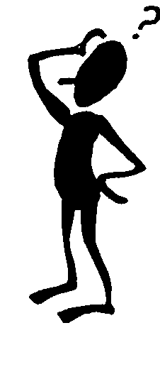
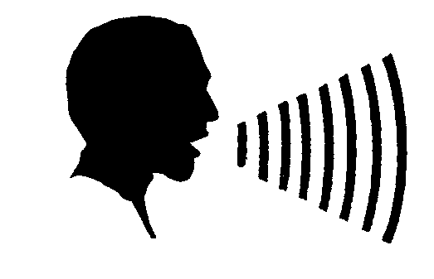



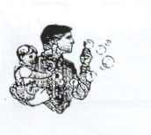


КЕМ ЯВЛЯЕТЕСЬ ВЫ?
Notes:
Вместо того, чтобы думать о разуме, как о какой-то волшебной мозговой субстанции, которую можно измерить тестом на коэффициент умственного развития (IQ), или некоей золотой хромосоме, данной при рождении всего нескольким счастливчикам, сама идея Гарднера попирает все, веками устоявшиеся убеждения о самом понятии человечества: «что значит быть умным?»
Гарднер считает, что наша культура уделяет слишком много внимания вербальному и логическому мышлениям – тем способностям, которые как правило оценивают всевозможные тесты на умственные способности, однако которые полностью игнорируют другие возможные пути исследования движения человеческого разума.
У меня есть различного рода тесты на проверку интеллекта. (ПОКАЖИТЕ ТЕСТЫ.)
Эти представленные письменные варианты проверки наших умственных способностей не являются идеальными. Безусловно, гораздо лучше было бы рассматривать умственные способности каждого напрямую, чем через объектив лингвистического или логического мышлений (тест с бумагой и карандашом). Однако в рамках нашего семинара это сможет дать нам быстрый ответ на вопрос: каким сочетанием интеллектуальных способностей наделён каждый из нас.
(ПРОЙДИТЕ ТЕСТ И ЛИБО ЗАПОЛНИТЕ ЕГО СЕЙЧАС, ЛИБО ПОЗДНЕЕ).

Slide 10
ХРИСТОС ПРИHИМАЛ ВО ВНИМАНИЕ УМСТВЕННЫЕ СПОСОБНОСТИ КАЖДОГО
1. ВИЗУАЛЬНО-ПРОСТРАНСТВЕННЫЙ
Чтобы люди лучше запоминали информацию, Христос прибегал
к визуализации образов:
«И, взяв хлеб и благодарив, преломил и подал им, говоря: сие есть тело Моё, которое за вас предается; сие творите в Моё воспоминание». (Лк. 22:19).
Notes:
Христос, когда жил и учил среди людей на земле, учитывал важность сути теории множественного интеллекта. И хотя эта теория впервые предложена Говардом Гарднером в 1983 году, она не является оригинальной и революционной.
Давайте взглянем на то, как Божий Сын принимал во внимание умственные способности каждого отдельного человека.
(ДАЛЕЕ ЧИТАЙТЕ ТО, ЧТО НАПИСАНО НА СЛАЙДАХ ИЛИ ПРЕДЛОЖИТЕ РАЗДЕЛИТЬ КАЖДЫЙ СЛЕДУЮЩИЙ ПУНКТ МЕЖДУ УЧАСТНИКАМИ СЕМИНАРА)
Этот материал взят и адаптирован из Children’s Ministry Workshop. Group Publishing, Inc., 1995.

Slide 11
2. ЛОГИКО-МАТЕМАТИЧЕСКИЙ Христос задавал много вопросов: «И что ты смотришь на сучок в глазе брата твоего, а бревна в твоем глазе не чувствуешь?»
(Мф. 7:3).

Slide 12
3. СЛОВЕСНО-ЛИНГВИСТИЧЕСКИЙ
Христос был рассказчиком:
«И поучал их много притчами, говоря: вот, вышел сеятель сеять…» (Мф. 13:3).

Slide 13
4. МУЗЫКАЛЬНО-РИТМИЧЕСКИЙ Христос и Его ученики пели гимны: «И, воспев, пошли на гору Елеонскую». (Мф. 26:30).

Slide 14
5. ТЕЛЕСНО-КИНЕСТЕТИЧЕСКИЙ Христос использовал принцип активного обучения: «Иисус… встал с вечери, снял с Себя верхнюю одежду и, взяв полотенце, препоясался. Потом влил воды в умывальницу и начал умывать ноги ученикам и отирать полотенцем, которым был препоясан». (Ин. 13:4-5).

Slide 15
6. ИНТРАПЕРСОНАЛЬНЫЙ (ВНУТРИЛИЧНОСТНЫЙ, САМОПОЗНАНИЕ)
Христос использовал служение малых групп: «И поставил из них двенадцать, чтобы с Ним были
и чтобы посылать
их на проповедь». (Мк. 3:14).

Slide 16
7. ИНТРАПЕРСОНАЛЬНО-
ИНТРОСПЕКТИВНЫЙ
Христос практиковал уединённое размышление: «И, отпустив их, пошёл на гору помолиться. Вечером лодка была посреди моря, а Он один
на земле». (Мк. 6:46-47).

Slide 17
8. НАТУРАЛИСТИЧЕСКИЙ
За примерами Христос обращался к природе:
«И поучал их много притчами, говоря: вот, вышел сеятель сеять;
и когда он сеял, иное упало при дороге, и налетели птицы
и поклевали то…» (Мф. 13:3-4).

Slide 18
ВОСЕМЬ
СПОСОБОВ ОБУЧЕНИЯ
Notes:
Как теорию множественного интеллекта можно применить на практике в преподавании Библии, чтобы ни один человек - ни ребёнок, ни взрослый –не упустили ничего важного?
Для этого предлагаем вашему вниманию некоторые идеи.
(РАЗДАЙТЕ «КРАТКОЕ ИЗЛОЖЕНИЕ ВОСЬМИ СПОСОБОВ ОБУЧЕНИЯ»)

Slide 19
МНОЖЕСТВЕННЫЙ ИНТЕЛЛЕКТ В ДЕЙСТВИИ
Notes:
А сейчас то, что уже обсуждали мы испытаем в действии…
Новая (детская) учебная программа «Объединяющая благодать» разработана и построена на теории множественного интеллекта. Как на практике это работает можно увидеть на примере самого первого урока первой части Руководства по изучению Библии для т.н. «Праймери» (детей в возрасте от 6 до 9 лет) - «Первый небоскрёб» (“The First Skyscraper” ).
После того, как мы завершим урок, попытаемся найти примеры того, как используются в данном уроке принципы теории множественного интеллекта в каждом его разделе, и выпишем на доске те действия или тот вид деятельности, который соответствует каждому виду интеллекта.
(ПОСЛЕ ЭТОГО ПОДУМАЙТЕ, КАК МОЖНО ЭТИ ЖЕ ПРИНЦИПЫ ПРИМЕНИТЬ В ПРОВЕДЕНИИ УРОКА СУББОТНЕЙ ШКОЛЫ ДЛЯ ВЗРОСЛЫХ. ПРОВЕДИТЕ ДИСКУССИЮ И ВМЕСТЕ ОБСУДИТЕ РЕЗУЛЬТАТЫ).

Slide 20
Обучение, помогающее учителю
ЧУВСТВУЯ
Творческий,
Реляционный ученик
Динамический ученик
ЧТО ЕСЛИ?
4
1
ПОЧЕМУ?
ДЕЛАЯ
НАБЛЮДАЯ
КАК?
3
2
ЧТО?
Ученик здравого смысла
Аналитик
ОСМЫСЛИВАЯ
Notes:
Учителя облегчают процесс обучения. Они – не просто носители информации. Акцент строится на обучении, а не на преподавании.
Это касается не только каких-то для конкретных стилей обучения. Все мы учимся лучше, когда воспринимаем и обрабатываем информацию в каждом конкретном случае по-своему. Когда мы отвечаем на все вопросы МЫ ПРОХОДИМ ПОЛНЫЙ ЦИКЛ ОБУЧЕНИЯ.
Отношение будет расти из понятий, и они, в свою очередь найдут своё отражение в поведении. В ходе проведения урока СШ должен быть удовлетворён не учитель Субботней школы, представляя классу сухие факты, а участники этого класса. Именно это приведёт к существенным изменениям.

Slide 21
Обучение имеет смысл тогда, когда оно облегчает процесс получения знаний
Поделиться уроком
Готовность применить это на практике
Вдохновите
учеников на то, как применять на практике то, чему вы их обучаете.
Учитель – это вдохновитель.
Найдите
мотивирующие
причины для того,
чтобы разобраться
в материале. Помогите
ученикам ПРОЧУВСТВОВАТЬ это. Ведь учитель – мотиватор.
4
1
3
2
Позвольте им попробовать это.
Покажите, как знания можно
ПРИМЕНИТЬ НА ПРАКТИКЕ
Учитель – это наставник.
Обучите их, помогаяученикам
ПОНЯТЬ ЭТО.
Учитель – это
источник
информации.
Претворить в жизнь
Библейский урок
Notes:
Помогите почувствовать. Вы – МОТИВАТОР.
Помогите им понять. Вы – НОСИТЕЛЬ, ИСТОЧНИК ИНФОРМАЦИИ.
Покажите, как это работает на практике, ведь вы – НАСТАВНИК.
Вдохновите на то, как это практиковать, как этим жить, ведь вы – ВДОХНОВИТЕЛЬ.
2 Цар. 4:1-7 Выберите центральную идею – подумайте, каким видом деятельности или методом может быть представлен каждый раздел.
BTW (?), Это как раздел из обучающего курса «Объединяющая благодать» соотносятся к 4 стилям обучения.

Slide 22
ИНТЕГРИРОВАНИЕ ПРИНЦИПА МНОЖЕСТВЕННОГО ИНТЕЛЛЕКТА И ЧЕТЫРЁХ СТИЛЕЙ ОБУЧЕНИЯ
Notes:
Вчера Кэти Биглс обсуждала четыре стиля обучения. (ОБЗОР ТОГО, ЧТО ОНИ ИЗ СЕБЯ ПРЕДСТАВЛЯЮТ.)
Один учитель спросил: «А можете ли вы использовать обе модели (теорию Множественного интеллекта и стили обучения) вместе? Обе эти модели очень ценны, но я всегда замечаю, что выбирая одну, другую отставляю в сторону. Мне кажется, что эти две модели. . . нужно как-то друг друга. Там должен быть лучший путь, чем один конкурировать с другими». (Silver at al p.2 - Силвер эт ол, стр. 2)
«…Обе модели: как теория Множественного интеллекта, так и стили обучения, имеют свои особенные как сильные, так и слабые стороны, которые взаимозаменяют соответственно сильные и слабые стороны другой модели. Это означает, что по-настоящему целостный подход к обучению один, тот, который позволяет учителям задействовать весь спектр многообразия человеческого восприятия и интеллекта и отвечают самым строгим академическим стандартам. Такой целостный подход возникает только при смешении, соединении этих двух моделей» (Silver at al p.2 - Силвер эт ол, стр. 2)

Slide 23
КОНТЕНТ И ПРОЦЕСС ОБУЧЕНИЯ
Стили обучения:
Процесс обучения
Множественный интеллект:
Контент обучения
Харви Силвер и др., «Итак, каждый может учиться: интегрирование стилей обучения и множественного интеллекта» (Harvey F. Silver, et. al. So Each May Learn: Integrating Learning Styles and Multiple Intelligences, (Alexandria, VA: Association for Supervision and Curriculum Development, 2000), p. 41.)
Notes:
Вновь мы видим (на слайде) изображение, представляющее собой рядом две теории, две модели обучения. Соединение этих двух моделей способствует тому, что процесс обучения может стать более лёгким, привлекательным и продуктивным.

Slide 24
КАК ПРИНЦИПЫ МИ И СТИЛИ ОБУЧЕНИЯ МОГУТ БЫТЬ ОБЪЕДИНЕНЫ?
Notes:
«Для каждого типа мышления, для каждого вида интеллекта мы находим четыре различных способа того интеллекта, который соответствует четырём стилям обучения» (Silver at al p.2 - Силвер эт ол, стр. 2) т.е. какому из стилей (способов) словесно-лингвистического интеллекта (ученика творческого или реляционного типа, аналитического, здравый смысла, или динамического) ИЛИ того, что является контентом, информационным материалом (собственно интеллектом) для каждого стиля обучения, используемого на уроке?
(СЛЕДУЮЩИЙ СЛАЙД.)

Slide 25
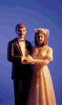
БРАК
Notes:
На графике, представленном на слайде можно увидеть графическое представление соединения теории Множественного интеллекта и четырёх стилей обучения. Этот график будет особенно понятен и приятен людям, у которых развит логико-математическое мышление. Ведь таблицы, базы данных, строгая организация информации, анализ – для них.
Обратите внимание на то, что, также как мы рассматривали с практической точки зрения уроки «Объединяющая благодать» для детей возраста 6-9 лет, мы охватили все четыре стиля обучения (на графике), каждый из которых соответствует 8 способам мышления по теории Множественного интеллекта. И всё это легло в основу уроков «Объединяющая благодать».
(УКАЖИТЕ НА ДОСКУ, ПОДЧЕРКИВАЯ ЧАСТИ УРОКА И СВЯЗАННЫЕ С НИМ СТИЛИ ОБУЧЕНИЯ.)

Slide 26
ДОМ ИЗУЧЕНИЯ
Notes:
Когда мы объединяем стили обучения и теорию множественного интеллекта, мы объединяем всё лучшее, что есть в нашем распоряжении для привлечения ВСЕХ обучающихся со ВСЕМИ их различными точками зрения «за стол переговоров» в нашем доме изучения Слова Божья.
Этот сплав, соединение стилей поможет учителям понимать важность различия между людьми, их восприятия и выработать серьёзный и самое главное взвешенный подход в служении каждому человеку.

Slide 27
ПРИВИЛО: «А ВАМ ЭТО НРАВИТСЯ?
Notes:
Один из лучших способов узнать, успешно ли мы внедрили четыре стиля обучения и идею множественного интеллекта в нашем служении обучения, если мы ответим на вопрос: «Нравится ли это тем, кого мы обучаем и интересно ли им?» (Конечно, мы не должны впадать в крайности: обеднять или каким-то образом умалять истину!)
«ЗНАЯ», «ДЕЛАЯ», и «ЧУВСТВУЯ» – всё это важные составляющие обучения. Если наши участники класса чувствуют, что процесс обучения доставляет им удовольствие, значит как постижение истины участниками, так и её принятие будет проходить успешнее, лучше и легче.
В спектре ощущений между болью и удовольствиями, люди естественным образом стремятся избежать первого, всячески стремясь к тому, что доставляет им удовольствие. И его они хотят продлить как можно дольше.
Однако известно, что «без боли ничего нельзя достигнуть (без труда, без затрат с нашей стороны)». Мы готовы снести тяготы неудобств, труда, каких-либо ограничений для себя, когда на кону – удовольствие достижения цели.
«Наставь юношу при начале пути его: он не уклонится от него, когда и состарится». (Притч. 22:6) «Наставить» - значит привить «добрые наклонности».
«…невозможно достичь все умы одинаковыми методами». («Свидетельства для церкви», том 6, стр. 116).

Slide 28
“Обучение – естественное удовольствие не только для философов, но каждого человека».
(Аристотель, IV век до н.э.).
Notes:
Эту высказывание Аристотеля цитирует Ларри А. Самовар и Ричард Портер в своей книге «Language Arts & Disciplines, and in MANY other locations» (Larry A. Samovar, Richard E. Porter, Edwin R ... - 2009 – «Language Arts & Disciplines, and in MANY other locations)

Slide 29
«Следует занятия в субботней школе сделать более интересными. В последние годы общеобразовательные школы в значительной степени усовершенствовали свои методы преподавания. Предметные уроки, наглядные пособия и доски используются для того, чтобы трудный материал сделать понятным для юного ума. Точно так же можно упростить и сделать исключительно интересной для активных детских умов и изучаемую библейскую истину».
(Е.Уайт, Советы по работе субботней школы, стр. 114).
Notes:
А вот высказывание на этот счёт более современного автора.

Slide 30
«Всё могу в укрепляющем меня Иисусе Христе».
(Флп. 4:13).
Notes:
Христос следовал принципам, которыми мы делимся и сегодня. Он был Учителем. Он призывает нас насладиться результатами Его методов, все Его повеления достижимы, ведь сказано в Писании: «Всё могу в укрепляющем меня Иисусе Христе» (Флп. 4:13).
Если вы думаете, что надо пройти слишком длинный путь, прежде чем подойти к этому стилю обучения, подумайте о том, что реконструкция, это – вовсе не снос. Использование идеи множественного интеллекта и стилей обучения не всегда подразумевает снос старых основ, традиций и полное пренебрежение привычными вам методами. Однако вместо этого реконструкция предлагает модернизацию, улучшение того, что вы уже делали и делаете для повышения качества обучения. (Например, вы можете повысить качество преподавания ABSG.)
(ВОПРОСЫ И ОТВЕТЫ В КОНЦЕ)
website on MI theory: http://www.angelfire.com/oh/themidas/index.html

Slide 31
? & A

